Slide 1
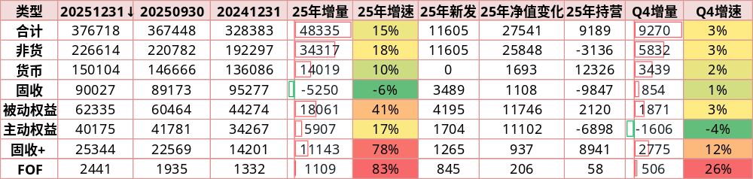
2025Q4 公募行业数据简报
如无特别注明，以下数据口径均未剔除联接，数据来源：Wind
一、2025Q4公募规模整体情况
截至25年12月31日，公募行业总规模37.7万亿（行业增速15% vs 银华增速22%），非货22.7万亿（行业增速18% vs 银华增速25%）。
25年规模增速较快的品类：
1、FOF增速83%，增量1109亿，新发增量845亿，占增量76%。
2、固收+增速78%，增量1.1万亿，25年下半年权益市场回暖后，持营增长近9000亿。
3、被动权益增速41%，增量1.8万亿，主要源于偏牛市场行情下，净值贡献1.2万亿，占增量的65%。
4、主动权益增速17%，增量5907亿，其中净值增长1.1万亿，但客户净赎回近7000亿元。
5、货币增速10%，增量1.4万亿。
25年全年，固收规模减少5250亿，增速-6%。其中，25年全市场新发24只科创债ETF合计规模增长3553亿元。
注：REITs和另类基金未在表中注明

Slide 2
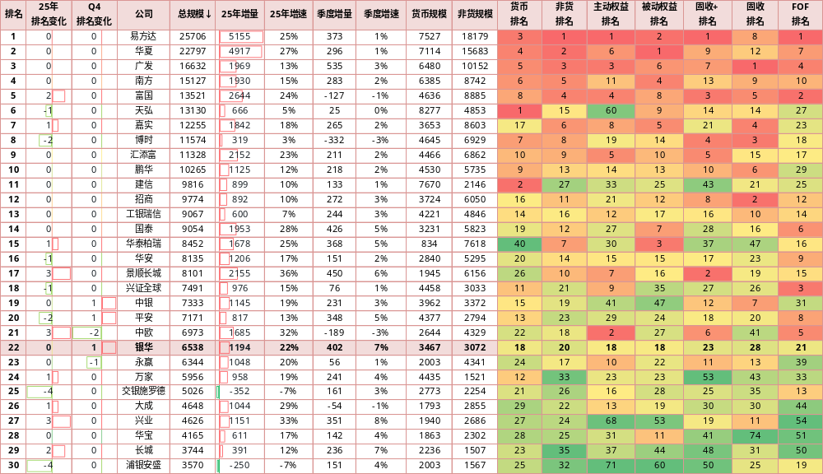
二、2025Q4公募基金总规模（含货币）排名
总规模Top30公司，景顺、中欧各上升3名，富国上升2名，其余公司位次变化并不明显。
银华总规模排名22，较24年底排名不变，较25Q3季度上升1名。
银华总规模全年增速为22%，在Top30公司中位列第11；Q4单季度增速达7%，在Top30公司中位列第2名，仅次于兴业（8%）。
注：被动权益=ETF+联接+场外普通指数+场外指数增强

Slide 3
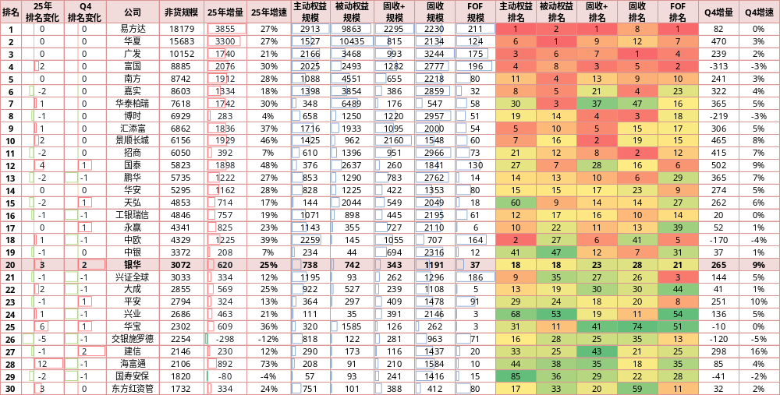
三、2025Q4公募基金非货规模排名
非货规模方面，银华位列第20位，相较24年底上升3名，较25Q3上升2名，非货排名显著提升，重回Top20行列。
银华非货25年全年增长620亿，增速25%，高于Top30公司（18%）；Q4增量265亿，增速9%，高于Top30公司（3%）。
注：被动权益=ETF+联接+场外普通指数+场外指数增强

Slide 4
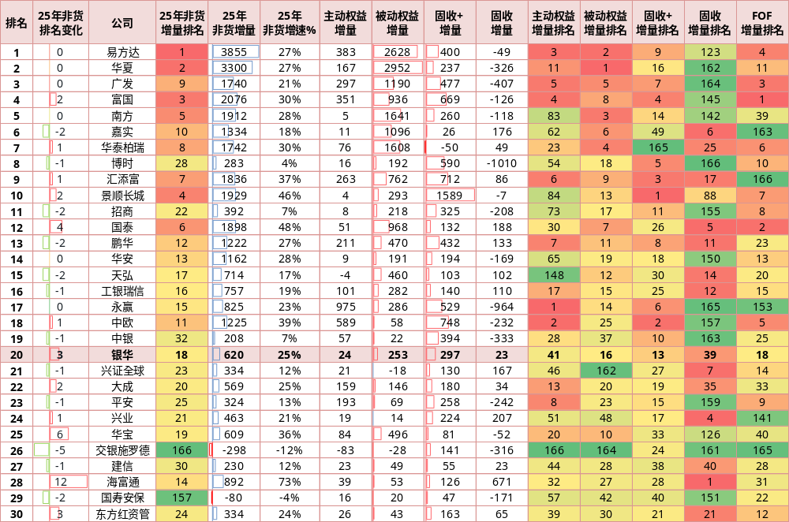
四、2025Q4非货增量情况概览
银华25年非货增量为620亿，在全行业排名第18名；4季度，非货增量为265亿，在全行业排名第11名。
固收+、被动权益、FOF的全年增量排名靠前，分别为第13名、第16名和第18名。

Slide 5
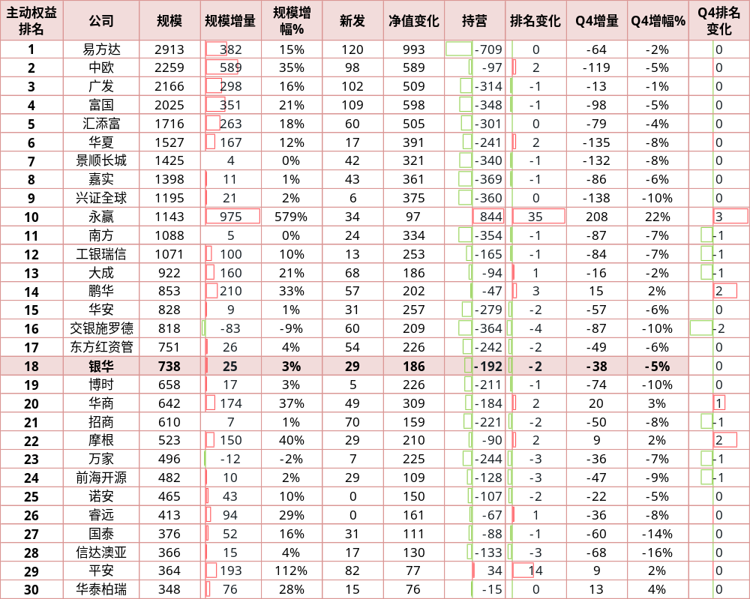
五、2025Q4各项业务排名情况
主动权益：
主动权益Top30公司中，永赢全年增长975亿，增速达579%，主要源于持营；中欧、易方达、富国也实现了300亿+的规模增长。
银华主动权益排名第18名，较24年末下降2名。全年规模增长25亿至738亿，其中净值贡献186亿元，但全年净赎回192亿元，对规模影响显著。
1 主动权益排名

Slide 6
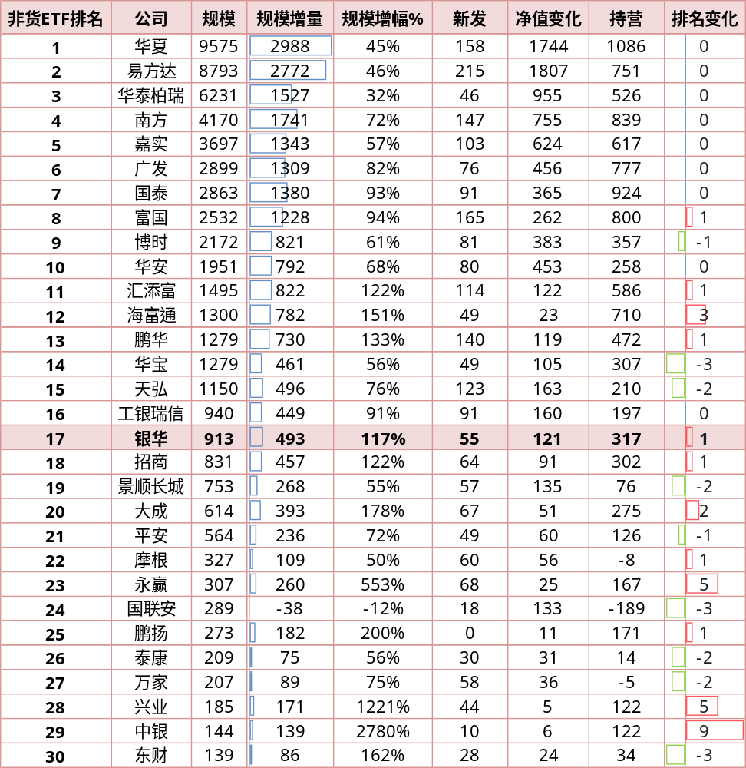
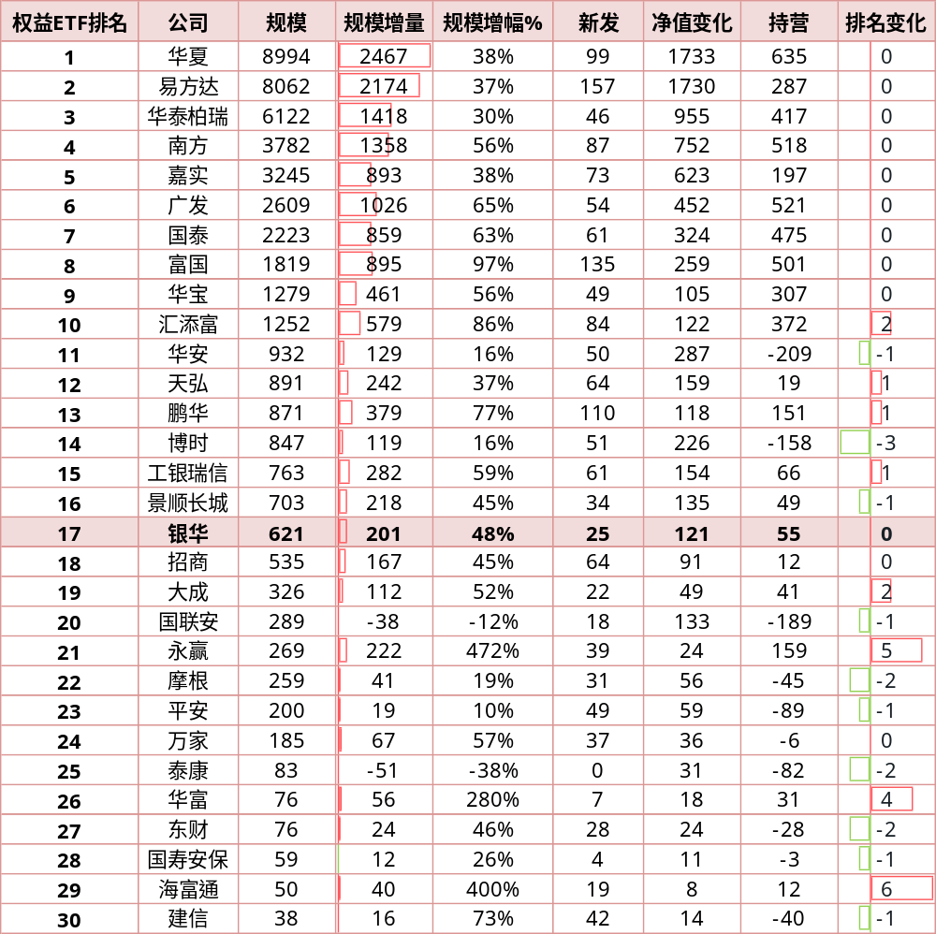
非货ETF（含联接）：银华排名17名，较24年底上升1名（超越景顺），全年合计增长403亿，增速117%，实现规模翻倍，持营贡献317亿元。其中，Q4新发科创债ETF年末规模近300亿元，规模贡献显著。
权益ETF（含联接）：银华排名17名，较24年底持平，全年合计增长201亿，其中净值贡献121亿元。
2.1 非货ETF（含联接）排名
2.2 权益ETF（含联接）排名

Slide 7
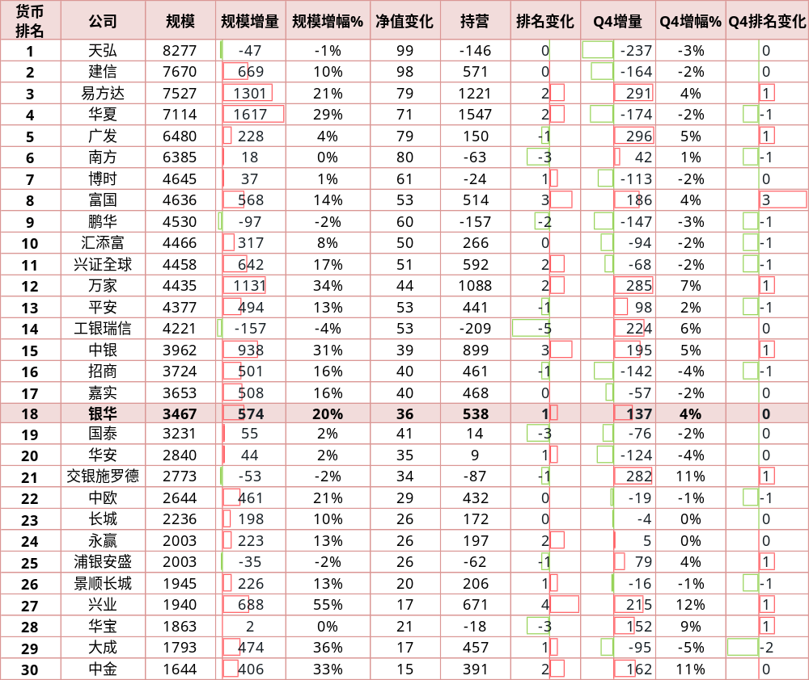
货币：
银华位列18名，排名较24年底上升1名，较25Q3持平。全年规模增长574亿元，增速20%，高于货币Top30平均增幅（14%）。
3.货币排名情况

Slide 8
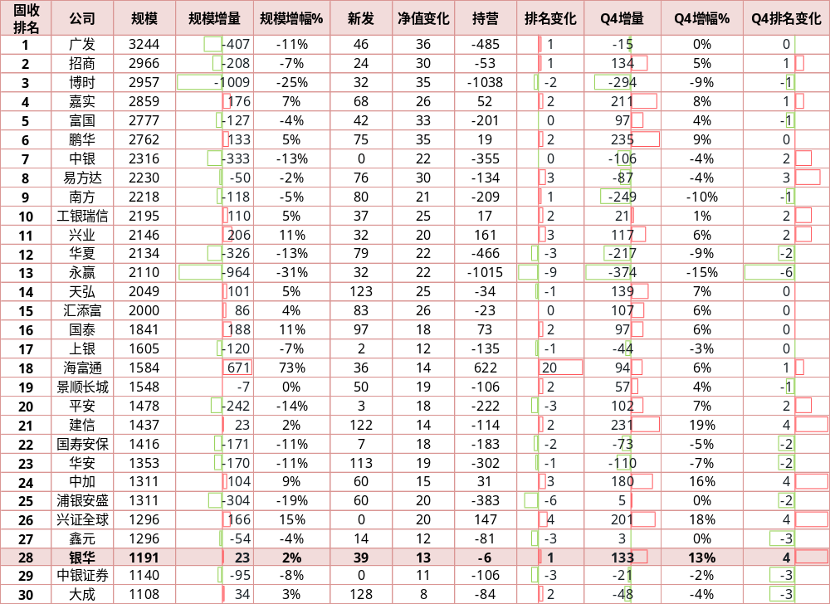
固收：
固收Top30公司中仅13家实现规模增长，主要源于信用债ETF规模增长。Top30公司规模增量中位数-52亿，增速中位数-3%。
银华固收25年规模增量23亿，增速2%，持营增量-6亿；银华固收位列第28名，较24年底排名上升1名，较Q3上升4名。
就Q4而言，银华固收的规模增量达133亿，在固收Top30公司位列第8；增速13%，在固收Top30公司位列第4，主要源于科创债ETF的规模增长。
4. 固收排名情况
注：固收产品分类调整——原归属于固收分类的2只产品银华季季红和银华信用精选一年，分别于24Q4和25Q1调整为固收+产品，因为分类调整对固收业务规模和排名会造成部分影响，这2只产品25Q4合计规模44亿

Slide 9
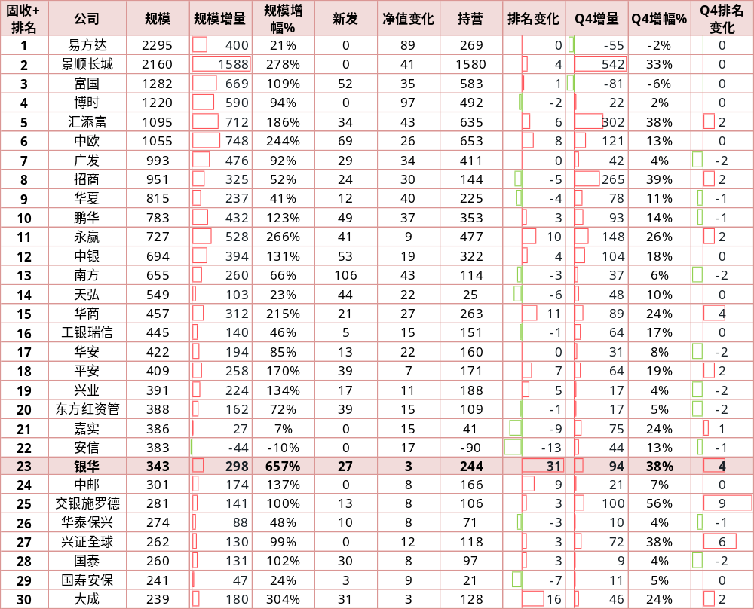
固收+:
银华固收+规模343亿，较年初增长298亿，增速高达657%，主要源于持营（+244亿），其中增强收益、盛泓2只旗舰产品合计规模增长232亿，当前规模均已突破百亿。
银华固收+排名第23名，较24年末上升31位，较25Q3上升4位。
5. 固收+排名情况
注：固收产品分类调整——原归属于固收分类的2只产品银华季季红和银华信用精选一年，分别于24Q4和25Q1调整为固收+产品，因为分类调整对固收业务规模和排名会造成部分影响，这2只产品25Q4合计规模44亿

Slide 10
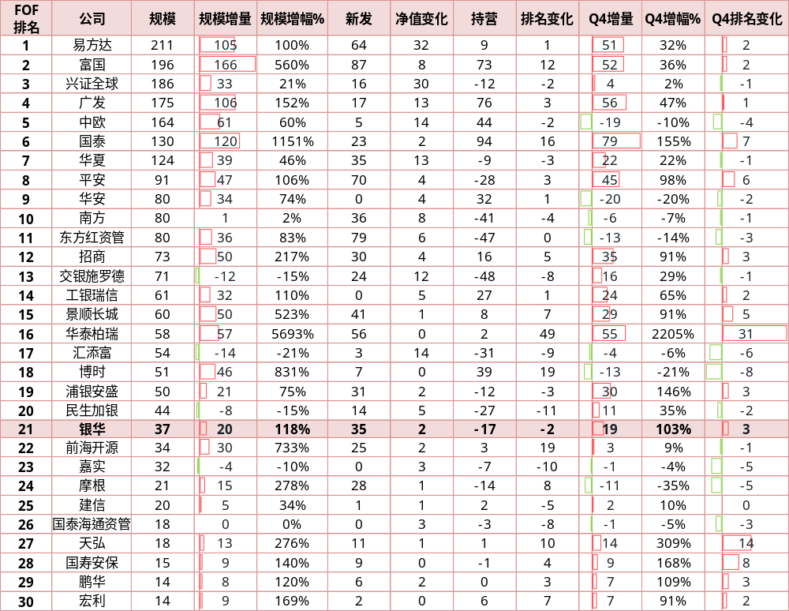
FOF：
银华FOF位列第21名，较24年底下降2名，较25Q3上升3名。全年规模增长20亿，增速118%，主要来自新发（+35亿）。
6. FOF 排名情况

